Slide 1
국민체크카드형 학생증 발급 안내
교무학생처
교무학생지원팀
1

Slide 2

신청방법(국민체크카드형)
국민체크카드형 학생증 신청 절차
STEP1. 유드림스 학생증 신청
STEP2. KB스타뱅킹 앱 신청 혹은
국민은행 동국대학교(점) 방문 신청
(신청 기간 내 유드림스 동의 후 국민은행
어플신청은 02.28(화) 오후부터 가능)
※ 유드림스 학생증 동의 후 앱 신청 관련 문의는 국민은행 동국대점 02-2279-9791로 문의 해주세요.
2

Slide 3
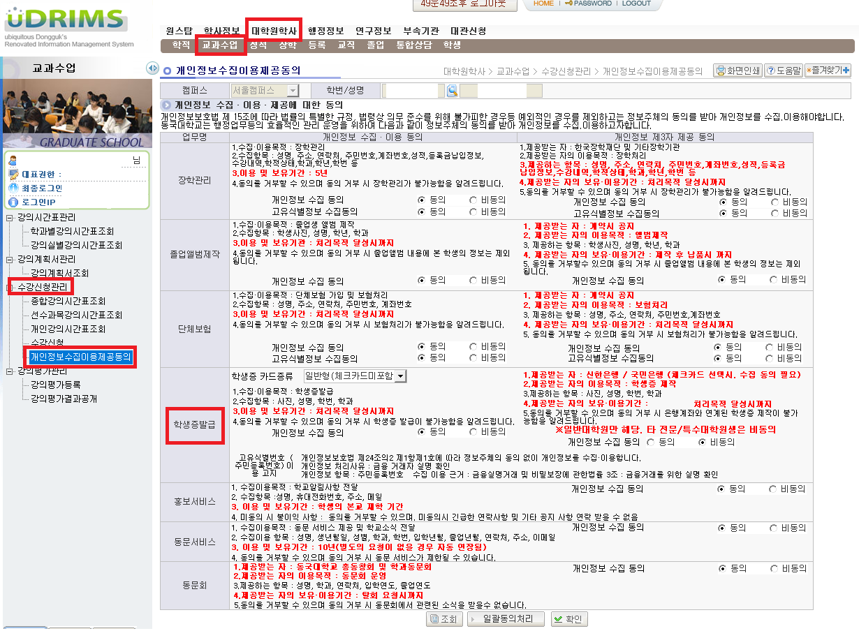
신청방법(국민체크카드형)
1. 유드림스 로그인
대학원학사 → 교과수업 → 수강신청관리 → 개인정보수집이용제공동의 → 학생증발급
3

Slide 4
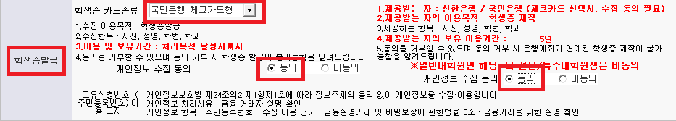
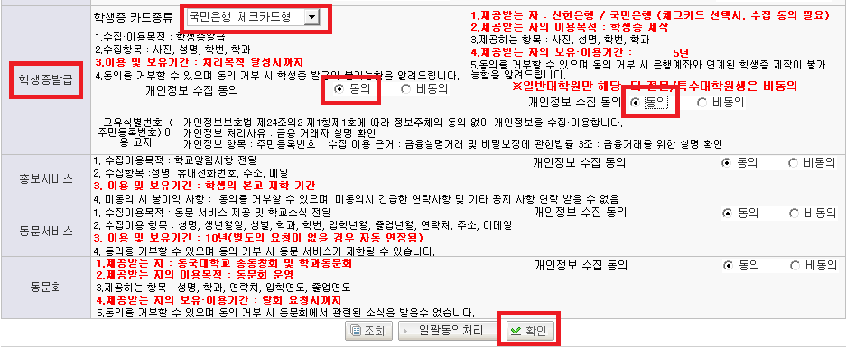
신청방법(국민체크카드형)
2. 학생증 카드종류 : 국민은행 체크카드형 선택 후 동의
3. 확인 버튼
※ 확인버튼을 눌러야 최종 저장
4

Slide 5
신청방법(국민체크카드형)
4. 국민 KB 스타뱅킹 신청 또는 국민은행 동국대학교(점) 방문신청
체크카드형 학생증은 반드시 은행 앱이나 방문신청을 완료해야 함
체크카드형 학생증은 반드시 은행 앱이나
은행 방문신청을 완료해야 합니다.
(신청 기간 내 유드림스 동의 후 국민은행
어플신청은 02.28(화) 오후부터 가능)
★앱이나 은행방문 미신청시에는 학생증이
발급되지 않습니다★
국민은행 동국대학교(점) 02-2279-9791
5

Slide 6

신청방법(국민체크카드형)
국민 KB 스타뱅킹 신청하기
국민 KB 스타뱅킹 신청 절차
STEP1. KB 스타뱅킹 어플 다운로드
STEP2. KB 스타뱅킹에서 학생증 신청
※ 앱 신청 관련 문의는
국민은행 동국대학교(점) 02-2279-9791로
문의 해주세요.
6

Slide 7

신청방법(국민체크카드형)
KB스타뱅킹 앱 신청 방법
*신분증(주민등록증 또는 운전면허증)과 본인명의의 스마트폰 필요
*앱 신청은 학생증 신규 신청기간 내 유드림스 동의 후 국민은행 어플신청은 02.28(화) 오후부터 가능
QR코드
신청 가능 시간
■ 통장 신규
· KB국민은행계좌인증/1원 입금인증 : 24시간
· 영상통화방식 : 평일 8시~22시, 공휴일 9시~18시
■ 체크카드 발급 : 24시간
7

Slide 8
신청방법(국민체크카드형)
KB스타뱅킹 신청하기
Yes
기존 통장 사용
p. 9
국민은행
계좌가 있다?
신규 통장
개설
No
p. 12
8

Slide 9

신청방법(국민체크카드형)
기존 통장 사용
9

Slide 10
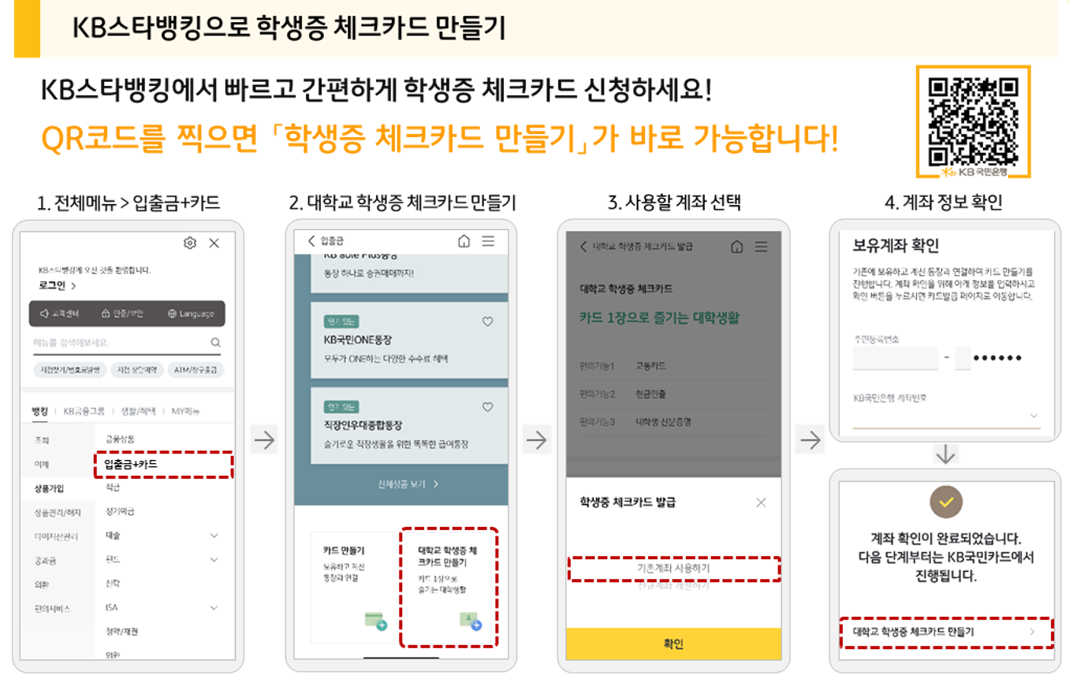
신청방법(국민체크카드형)
1. 기존 통장 사용시 ①
10

Slide 11
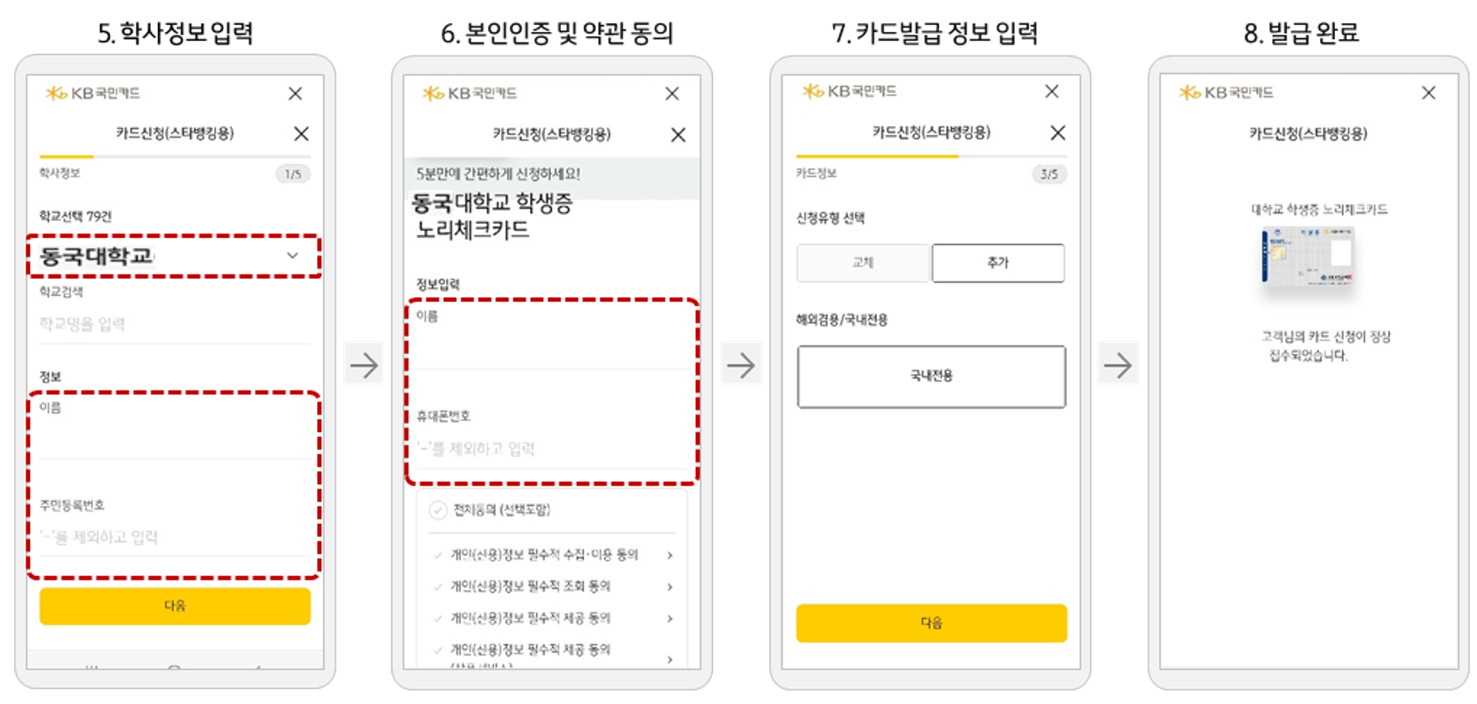
신청방법(국민체크카드형)
1. 기존 통장 사용시 ②
11

Slide 12
신청방법(국민체크카드형)
신규 통장 개설
12

Slide 13
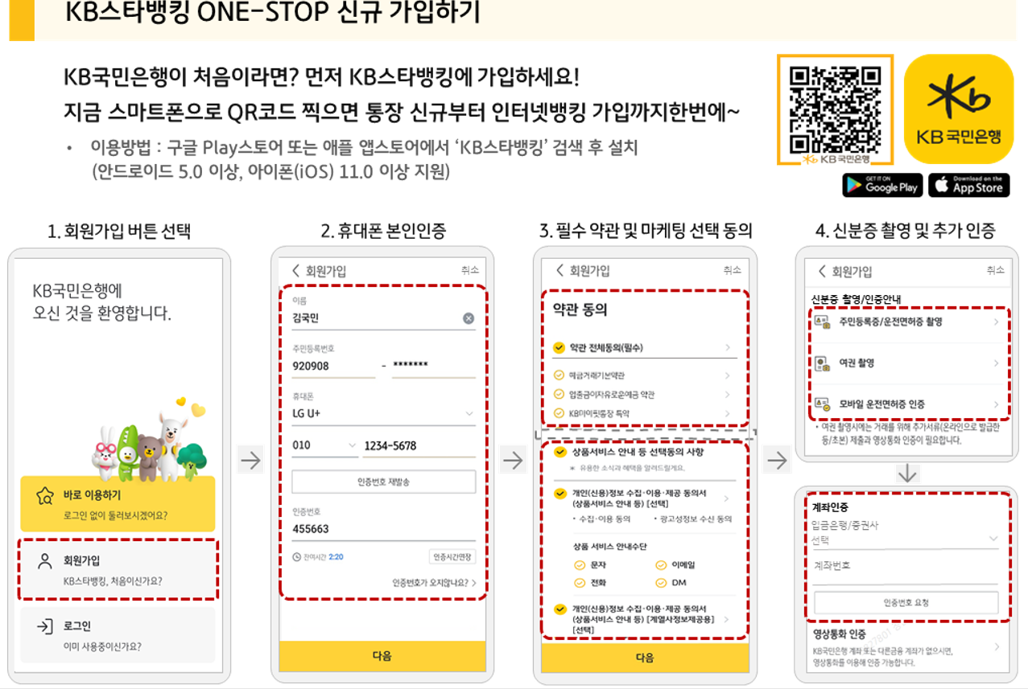
신청방법(국민체크카드형)
2. 신규 계좌 개설시 ①
13

Slide 14
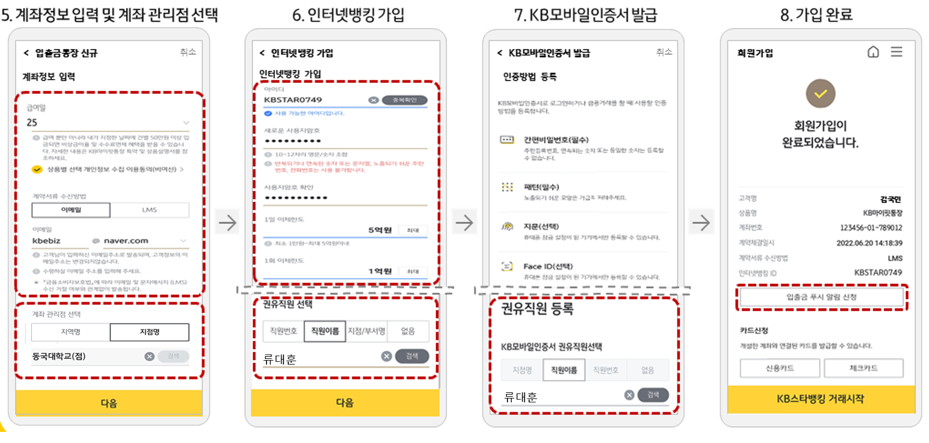
신청방법(국민체크카드형)
2. 신규 계좌 개설시 ②
14

Slide 15
신청방법(국민체크카드형)
2. 신규 계좌 개설시 ③
15

Slide 16
신청방법(국민체크카드형)
2. 신규 계좌 개설시 ④
16

Slide 17

신청방법(국민체크카드형)
신규 계좌 개설 중 문의 사항 발생 시
국민은행 동국대 지점에 문의
(국민은행 ☎ 02-2197-4517 )
17

Slide 18
동국PASS앱
가. 설치 방법
1) ‘동국PASS’ 어플 설치
2) 로그인(UDRIMS ID/PW)
나. 주요기능
1) 중앙도서관 이용
- 도서관 출입, 도서대출, 좌석 배정 등
2) 학생CS센터 서비스 이용
- 증명서 발급, 휴대폰 충전, FAX 전송 등
※ 카드형 학생증 수령 이전에는 동국PASS앱으로 도서관 이용이 가능합니다.
출입은 도서관 운영에 따라 제한 될 수 있음.
도서관 출입 관련 문의 : 중앙도서관 02-2260-8623
PASS앱 관련 문의 : 정보처 02-2260-8877
18

Slide 19
분실신고 및 재발급 신청
학생증 분실신고
STEP1. 중앙도서관과 카드사 모두 분실신고
교내기능 정지 ▶ 중앙도서관 ☎ 02)2260-8622~3
은행기능 정지 ▶ 국민카드 ☎ 1588-1688
STEP2. 가까운 지점 방문 신청이나
국민 카드사 재발급 신청
※ 국민 카드사를 통하여 학생증 분실신고 후
즉시 재발급을 하는 경우, 중앙도서관에 교내 기능
정지를 위한 분실신고를 별도로 하지 않아도 됩니다.
19

Slide 20
분실신고 및 재발급 신청
학생증 훼손이나
전과, 개명 등으로 인한 재발급 신청
가까운 지점 방문 신청이나 국민 카드사 신청
(국민카드 ☎ 1588-1688 )
20

Slide 21
학생증 FAQ
Q 1. 학생증 신청기간에 신청을 못했어요. 어떻게 해야 하나요?
A : 신청기간에 신청을 못 하였어도 이후 신청이 가능합니다. 다만, 신청기간 이후 신청한 학생증은
발급이 지연될 수 있습니다.
<체크카드형 학생증> 해당은행에 문의/ 국민은행 ☎ 02-2279-9791
Q 2. 학생증 신청을 하였는데 사진을 변경하고 싶어요.
A : 학생증은 신청 다음날에 발급 진행이 시작되어 중간에 사진을 변경하실 수 없습니다.
사진 변경을 희망하시는 경우, 신청기간 이후에 학생CS센터로 연락 바랍니다.
(체크카드형 재발급 비용 없음)/ 학생CS센터 ☎ 02-2260-8661~4
Q 3. 학생증 수령은 어디서 수령하나요?
A : <체크카드형 학생증> 해당은행에 문의/ 국민은행 ☎ 02-2279-9791
21

Slide 22
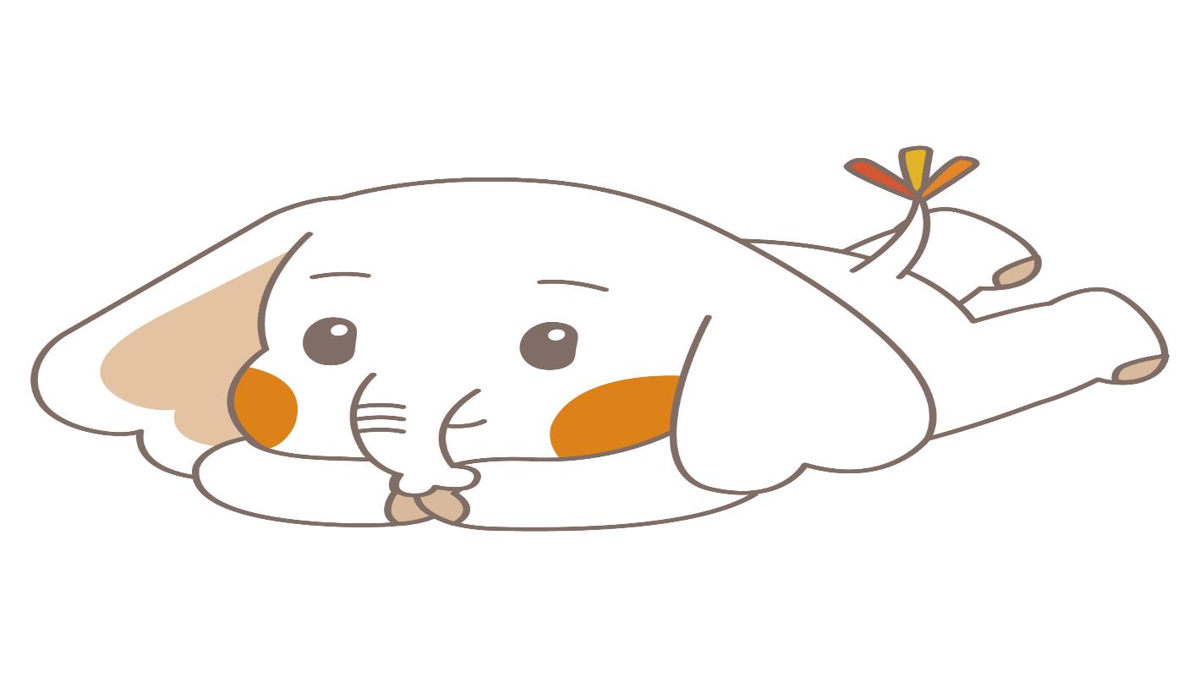
학생증 FAQ
Q 4. 학생증 수령일과 장소가 궁금해요. 어디에 문의하나요?
A : <체크카드형 학생증> 해당은행에 문의/ 국민은행 ☎ 02-2279-9791
Q 5. 국민은행 체크카드로 신청했는데, 신한은행 체크카드로 변경하고 싶어요.
어떻게 해야 하나요?
A : 신청기간 내 학생증 선택 번복은 불가합니다.
우선 신청한 학생증을 수령 받고, 추후 다시 신청바랍니다.
신중히 신청 바랍니다.
22

Slide 23

학생증 발급 진행 상황 및 수령 관련 문의
국민은행 동국대학교(점)
02-2279-9791
많은 신청 바랍니다.
23

Slide 24
학생증 FAQ
감사합니다.
24

